Slide 1

BÁO CÁO HỌC PHẦN LẬP TRÌNH ỨNG DỤNG WEB
ĐỀ TÀI: WEBSITE HỖ TRỢ LỐI TRANG BỊ
NHÓM 5

Slide 2
Lời mở đầu
Trước hết, nhóm em xin cảm ơn cô giáo, ThS. Nguyễn Thị Kim Phượng đã nhiệt tình tham gia, hỗ trợ nhóm xây dựng và thiết kế website này.
Là những người thuộc thế hệ trẻ, chúng em may mắn được tiếp cận sớm với môi trường công nghệ. Mà trong đó, việc sử dụng công nghệ để giải trí cũng là một khía cạnh khá thú vị và nổi bật. Việc chơi game online sẽ trở nên đơn giản hơn khi có sự hướng dẫn, hỗ trợ từ các nhà làm game. Đây cũng chính là mục đích chính cho dự án cuối kì lần này của nhóm 5 – giúp tối ưu hóa trải nghiệm chơi game của người dùng.
Nguồn : Kết quả khảo sát game online khiến nhiều người… giật mình | Báo Dân trí (dantri.com.vn)

Slide 3
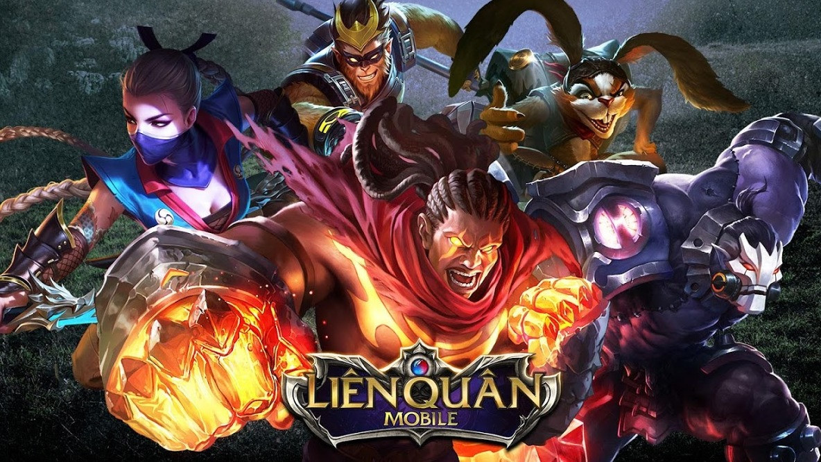
Lời mở đầu
Với sản phẩm lần này, chúng em mong muốn các “kiện tướng” Liên Quân sẽ dễ dàng hiểu và trang bị cho tướng của mình những món đồ thích hợp nhất, làm tăng khả năng chiến đấu của chúng cũng như giải đáp những thắc mắc của người dùng về game.

Slide 4

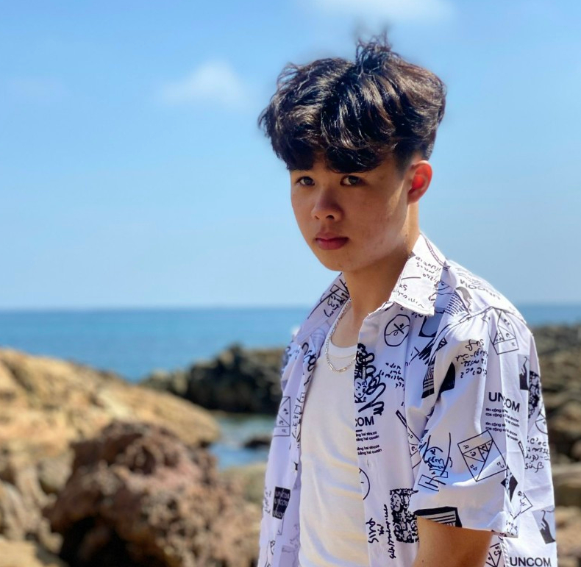
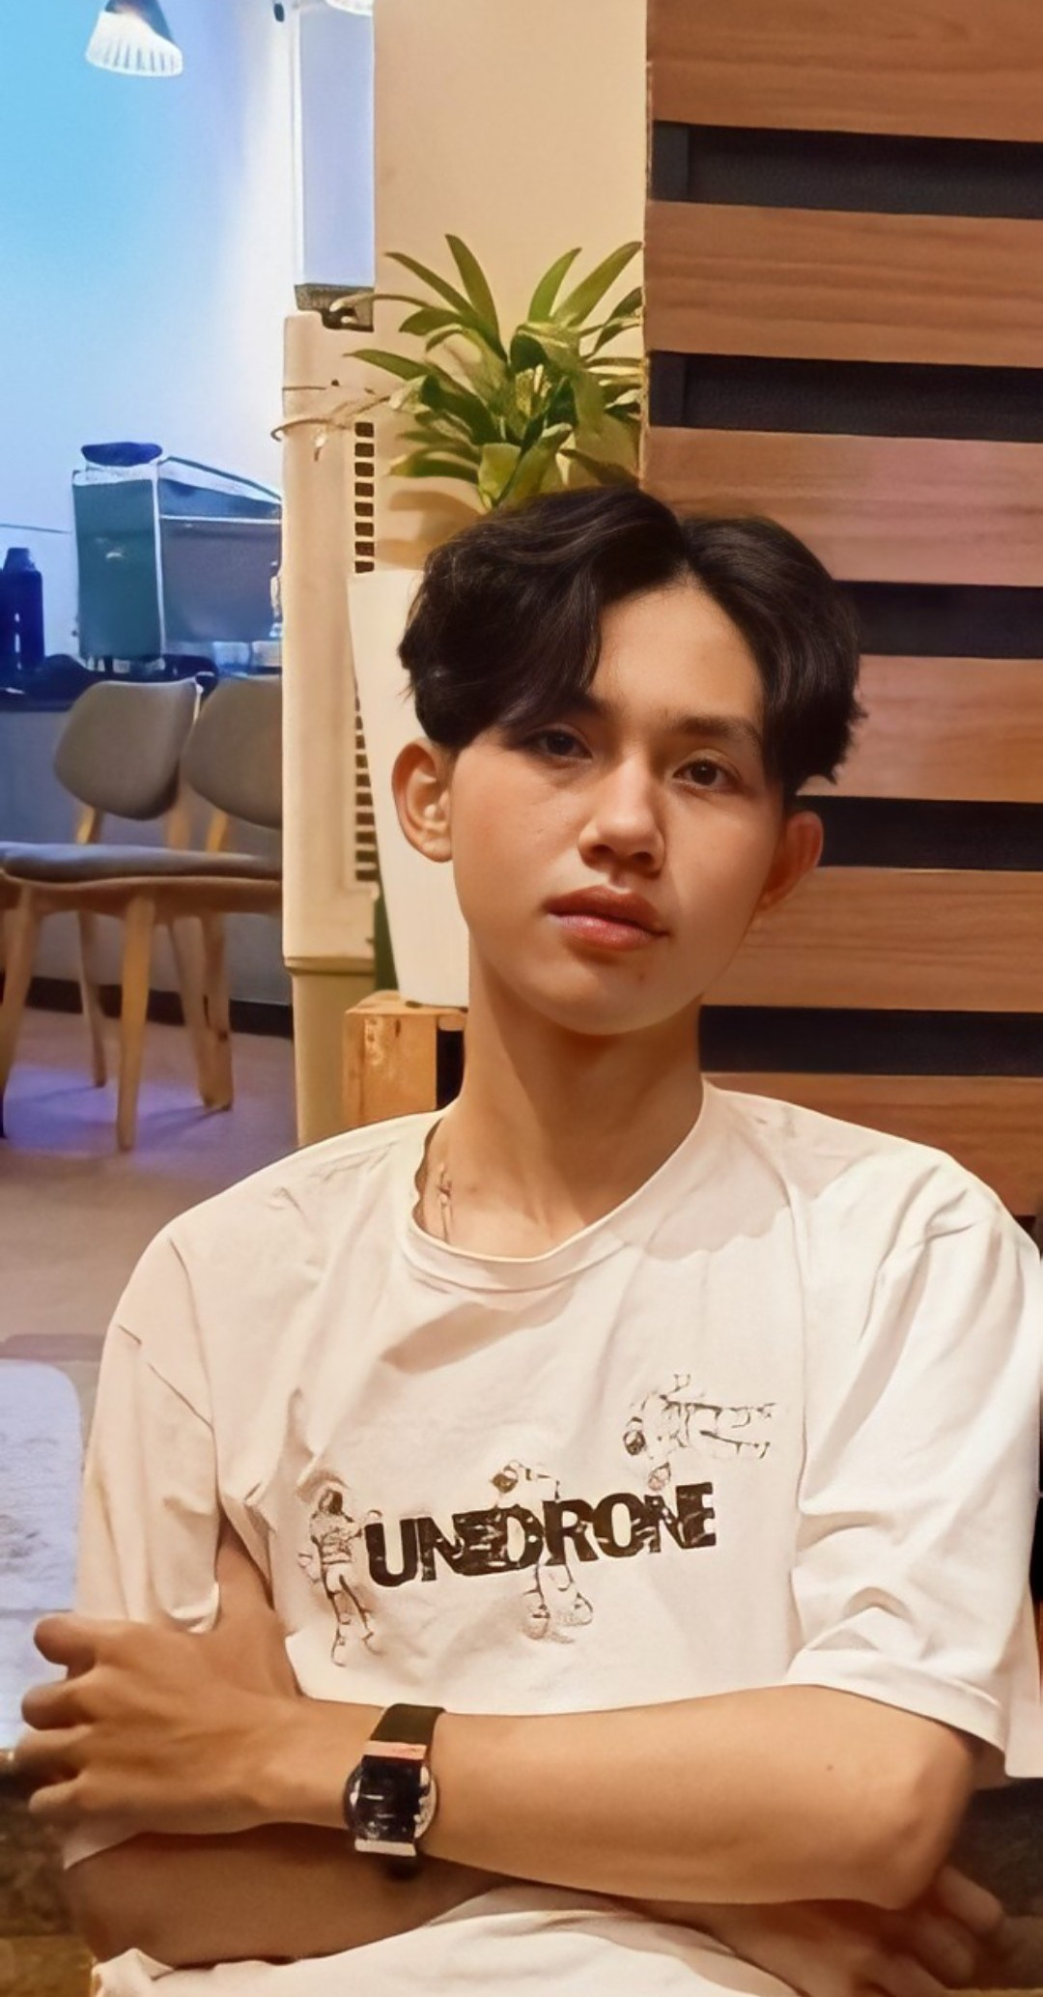

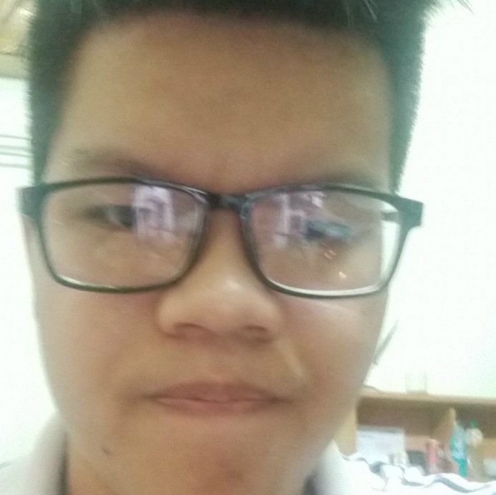
Thành viên nhóm
Đoàn Võ Nguyên
Nguyễn Nhật Huy
Nguyễn Đình Vỹ
Đặng Ngọc Trang
Trịnh Huỳnh Bảo Ngân
Nguyễn Trương Thái Khang

Slide 5
Thành viên nhóm
Đoàn Võ Nguyên
+ Trưởng nhóm
+ Xây dựng trang chủ, giao diện
+ Xây dựng chức năng tìm kiếm, trang thống kê, trang hỗ trợ khách hàng

Slide 6
Thành viên nhóm
Nguyễn Nhật Huy – Nguyễn Đình Vỹ
Xây dựng trang chi tiết tướng

Slide 7
Thành viên nhóm
Trịnh Huỳnh Bảo Ngân – Đặng Ngọc Trang
Xây dựng cơ sở dữ liệu
powerpoint và thuyết trình.

Slide 8
Thành viên nhóm
Nguyễn Trương Thái Khang
Xây dựng trang admin

